Slide 3
01 企业战略概述
02 战略管理概述
03 战略管理过程

Slide 4
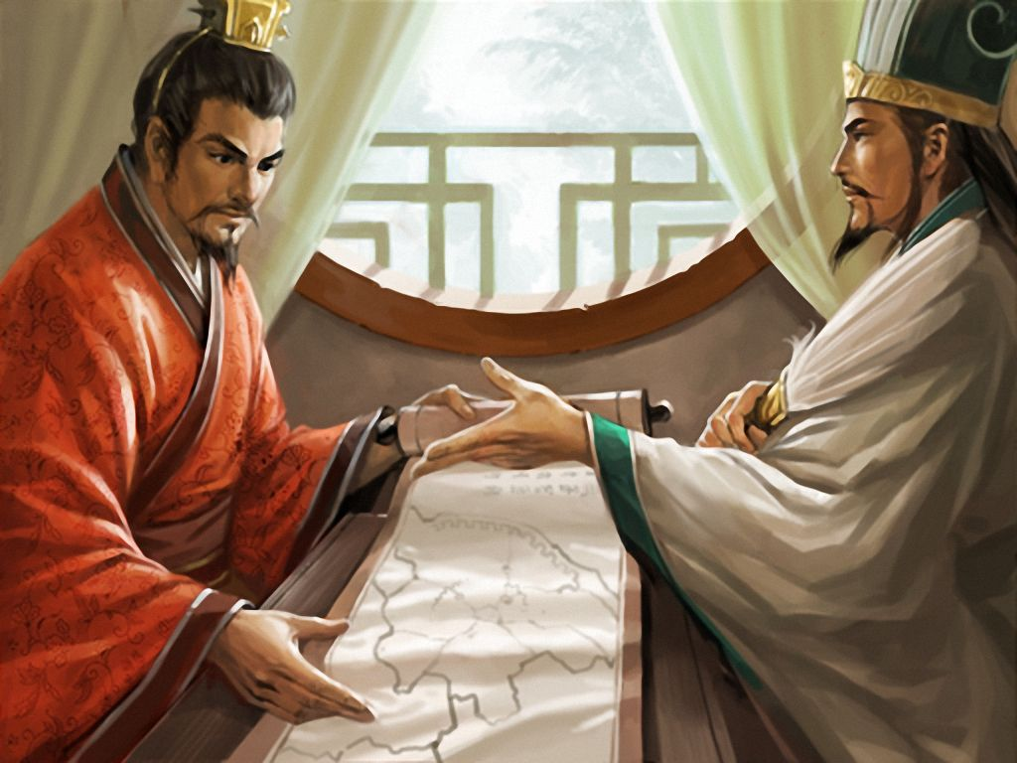
第一节 什么是战略
1.1.1 战略的概念
战略一词来源于军事，古称“韬略”，指对战争全局的筹划和谋略。在中国，战略一词历史久远，“战”指战争，略指“谋略”。《孙子兵法》被认为是中国最早对战争进行全局筹划的著作。现在，“战略”一词被引申至政治和经济领域，其涵义演变为泛指统领性的、全局性的、左右胜败的谋略、方案和对策。从这个角度上来说，诸葛亮的《隆中对》就是中国历史上非常具有代表性的战略案例。
战略就是：指组织为了实现长期的生存和发展，在综合分析组织内部条件和外部环境的基础上做出的一系列带有全局性和长远性的谋划。通俗地理解：战略就是做正确的事（战术：正确地做事）。

Slide 5
第一节 什么是战略
1.1.1 战略的概念
海量的用户群
功能捆绑推送
研发实力雄厚，较强的抄袭及超越功力
整合并购策略，快速响应市场需求
【案例】腾讯战略版图的核心策略

Slide 6
第一节 什么是战略
1.1.2 战略的特征
战略具有以下方面的特征：
全局性：必须从组织全局的角度出发，确定组织发展的远景目标和行动纲领。
长远性：战略的着眼点是组织的未来，是为了谋求组织的长远发展和长远利益。
纲领性：战略是一种概括性和指导性的规定，是组织行动的纲领。
客观性：战略的建立必须是建立在对内外环境客观分析的基础上。
竞争性：战略的一个重要目的就是要在竞争中战胜对手，赢得市场和顾客。
风险性：战略着眼于未来，但未来充满不确定性，必然导致战略方案带有一定的风险。

Slide 7
第二节 为什么需要战略
爱默生
韦尔奇
我整天没有做几件事，但有一件做不完的工作，那就是规划未来。
每年我都花一半的时间在战略规划上，雷打不动。
美国90%以上的企业家认为：“最占时间、最为重要、最为困难的事就是制定战略规划。”那么，为什么需要战略呢？走一步看一步不就行了吗？

Slide 8
第二节 为什么需要战略
1、战略为企业的发展指明方向。
企业经营战略是企业及其所有企业员工的行动纲领。企业如果没有战略，就好像没有舵的轮船，没有方向。
2、战略提高企业的预见性，克服短期行为。
古人讲，“不谋万世者，不足谋一时；不谋全局者，不足谋一域”。这说明了筹划未来的重要性。
3、战略是企业经营管理成败的关键。
兰德公司的研究结论表明，85%倒闭的大企业是由管理者的重大决策失误造成的。

Slide 9
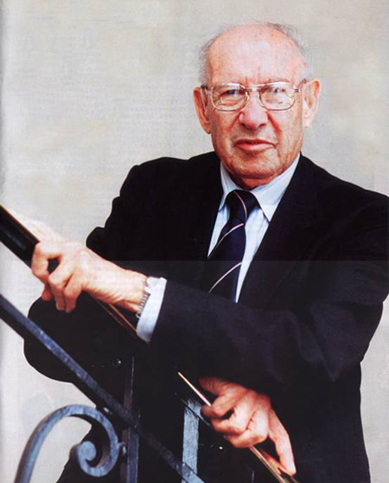
第二节 为什么需要战略
德鲁克
彼得 德鲁克：
在超级竞争的环境里，正确的做事很容易，始终如一地做正确的事情很困难，组织不怕效率低，组织最怕高效率的做错误的事情。
那么，细节决定成败要有一个前提，那就是在战略正确的前提下。只有战略正确，细节才会有意义，执行才会有意义。

Slide 10
第三节 公司战略体系/层次
强调“做正确的事情”，如增长（发展）战略、维持（稳定、防守）战略、紧缩（撤退）战略、组合型战略
公司总战略
事业部战略
即“在我们的每一项事业里应当如何进行竞争”，如成本领先战略、差异化战略（或称别具一格战略）、集中化战略
即“我们应该怎么支撑总体战略和事业层战略”，如市场营销战略、人力资源战略、财务战略、生产战略、研发战略
职能战略
战术
强调“如何将一件事情做正确”，重在具体事情的方式、方法、规范等。

Slide 11
01 企业战略概述
02 战略管理概述
03 战略管理过程

Slide 12
第一节 什么是战略管理
军队从事战争，企业从事竞争，两者虽然本质不同，但都存在一个“争”字。1965年，安索夫出版了第一本有关战略的著作《企业战略》，成为现代企业战略管理理论的研究起点。
企业战略管理是企业高层管理人员为了企业长期的生存与发展，在充分分析企业内外部环境的基础上，确定和选择达到目标的有效战略，并将战略付诸实施、控制和评价的一个动态管理过程。
企业战略实质上是企业的一种“谋划或方案”；而战略管理则是对企业的“谋划或方案”的制定、实施与控制。战略管理即相当于个人的“职业生涯规划”，对个人而言，可以做到“忙得有意义，忙到点子上”，防止无意中进入“工作太忙而没时间思考”或者“思考太多而没时间工作”的自我成长陷阱。
战略管理被誉为是商业企业运作的“圣经”，战略管理课程是MBA和MPA，即工商管理硕士和公共管理硕士的核心课程，也是大部分现代管理者培训项目中的“保留节目”。众多企业的管理团队运用战略管理的核心理论为自己的企业掌舵护航。

Slide 13
第二节 战略管理的原则
战略管理有助于企业走向成功之路。但是，不正确的战略管理有时会适得其反。
一、适应环境原则
二、全程管理原则
企业是社会大系统的一个组成部分，它的存在和发展在很大程度上受企业内外各种环境因素的影响。
战略管理是一个过程，大致包括以下步骤：战略分析、战略制定、战略实施、战略评价和修正。
三、全员参与原则
四、整体最优原则
五、反馈修正原则
战略管理决不仅仅是企业领导和战略管理部门的事，在战略管理的全过程中，企业全体员工都将参与。
战略管理要将企业视为一个整体来处理，要强调整体最优，而不是局部最优。
在战略实施过程中，环境因素可能会发生变化。此时，企业只有不断地跟踪反馈方能保证战略的适应性。

Slide 14
01 企业战略概述
02 战略管理概述
03 战略管理过程

Slide 15
四个环节：战略分析→战略制定→战略实施→战略评价/控制。战略管理过程的四个环节是相互联系、循环反复、不断完善的一个过程。
战略制定
战略评价
战略分析
战略实施

Slide 16
【问题】为什么要对环境进行分析？答：环境，舞台也。环境是企业经营活动的背景，环境是企业战略的出发点、依据和限制条件，企业最重要的是适应环境，顺应环境变化。识时务者为俊杰，利润来自环境，风险亦来自于环境，环境是我们的生存空间，环境决定我们的发展方向。
战略分析是指对影响企业现在和未来生存和发展的一些关键因素进行分析，这是战略管理的第一步。进行战略分析的目的是通过企业外部环境和企业内部环境分析，找到企业发展的外部机遇和威胁、企业内部的优势和劣势，贯彻扬长避短、提高竞争优势的思路。通过研究外部环境，公司确定：它们可能会选择做什么；通过研究内部环境，公司确定：它们能做什么。

Slide 17
3.1.1 外部环境分析（宏观环境、微观环境）
1）宏观环境分析
宏观环境分析的目的是要确定宏观环境中影响行业和企业的关键因素，预测这些关键因素未来的变化，以及这些变化对企业影响的程度和性质、机遇与威胁。
宏观环境分析的具体内容（PEST分析）
政治&法律（Political） | ①制约和影响企业的政治因素；②法律体系、法规及法律环境。
经济环境（Economical） | 经济结构、经济增长率、财政与货币政策、能源和运输成本；消费倾向与可支配收入、失业率、通货膨胀与紧缩、利率、汇率等。
社会&自然（Social） | ①教育水平、生活方式、社会价值观与习俗、消费习惯、就业情况等； ②人口、土地、资源、气候、生态、交通、基础设施、环境保护等。
技术环境（Technological） | 创新机制、科技投入、技术总体水平、技术开发应用速度及寿命周期、企业竞争对手的研发投入，社会技术人才的素质水平和待遇成本。

Slide 18
3.1.1 外部环境分析（宏观环境、微观环境）
1）宏观环境分析→→ 【案例：哈默的生财之道】
19世纪中期，美国一些地方的居民开始寻求以法律手段制裁酒徒。这种呼声渐渐得到了全国范围的呼应，特别是以维护传统家庭为己任的妇女。1919年美国国会通过宪法第18号修正案，也就是《全国禁酒令》，规定自次年起正式生效。
哈默认为，一旦罗斯福新政得势，1920年公布的禁酒令就会废除，为了解决全国对啤酒和威士忌的需求，那时市场将需求空前数量的酒桶。哈默在苏联住了多年，十分清楚苏联人有制作酒桶用的白橡木可供出口。于是，他毅然决定向苏联订购木板，并在纽约码头附近设立一间临时性的酒桶加工厂，后来又在新泽西州建造了一个现代化的哈默酒桶厂。
美国大组织家哈默1931年从苏联到美国时，正是富克兰林•罗斯福竞选总统的时候。哈默研究了当时美国的国内形势，分析结果认定罗斯福会掌握美国政权，而罗斯福曾经在竞选纲领中提过要废除《全国禁酒令》。
当哈默的酒桶从生产线上滚滚而出的时候，正好是罗斯福出掌总统大权和废除禁酒令的时候，人们对啤酒和威士忌酒的需求急剧上升，各酒厂生产量也随之直线上升。哈默的酒桶成为抢手货，获得了可观的盈利。

Slide 19
3.1.1 外部环境分析（宏观环境、微观环境）
2）微观环境分析
微观环境分析即是对行业/产业及竞争环境分析的分析。主要是分析行业竞争结构的五种因素的变化，分析出产业的盈利性和产业的吸引力，在此基础上确认企业所面临的直接竞争机会与威胁。采用的工具是：波特的“五种力量模型”。
新进入者威胁
供应商谈判能力
客户砍价能力
现有同行间竞争
五种力量模型将大量不同的因素汇集在一个简便的模型中，以此分析一个行业的基本竞争态势。
替代品威胁

Slide 20
3.1.2 内部环境分析（企业资源、能力及核心竞争力分析）
分析内容及目的：
从与竞争对手的比较中，分析企业的竞争优势，从竞争优势的价值性、独特性，延展性及其难以模仿和取代性来判断其核心竞争力，从核心竞争力与行业特点的匹配判断企业是否需要建立新的核心竞争力或者进入相关行业。
分析方法：
主要是根据对企业价值链进行分析，确定哪些资源和能力才能增加价值。

Slide 21
3.1.2 内部环境分析（企业资源、能力及核心竞争力分析）
1）价值链概述
价值链的概念是由美国迈克尔•波特于1985年提出的，波特认为，每一个企业都是在设计、生产、销售、发送和辅助其产品生产过程中进行各种活动的集合体，这些互不相同但又相互关联的生产经营活动，构成了一个创造价值的动态过程，即价值链。综合价值链的基本活动及辅助活动的分析，确认企业内部管理中存在的优势和劣势。
价值链有三个含义：第一，企业各项活动之间都有密切联系，如原材料供应的计划性、及时性和协调性与企业的生产制造有密切的联系；第二，每项活动都能给企业带来有形或无形的价值，如售后服务这项活动，如果企业密切注意顾客所需或做好售后服务，都可以提高企业的信誉，从而带来无形价值；第三，价值链不仅包括企业内部各链式活动，而且更重要的是，还包括企业外部活动，如与供应商之间的关系，与顾客之间的关系。
波特的“价值链”理论揭示，企业与企业的竞争，不只是某个环节的竞争，而是整个价值链的竞争，而整个价值链的综合竞争力决定企业的竞争力。用波特的话来说：“消费者心目中的价值由一连串企业内部物质与技术上的具体活动与利润所构成，当你和其他企业竞争时，其实是内部多项活动在进行竞争，而不是某一项活动的竞争。”

Slide 22
3.1.2 内部环境分析（企业资源、能力及核心竞争力分析）
2）资源与能力概述
显在、静态、有形的客观使役对象；指企业用以为顾客提供有价值的产品和服务的生产要素，包括有形资源（资金、实物、人力）、无形资源（技术、商誉、企业文化）。
潜在、动态、无形的主观能动条件；指能够把企业的资源加以整合以完成预期的任务和目标的技能。包括职能领域能力和跨职能综合能力。
资源
能力
资源可以发展成能力，能力的运用结果也可积累资源。

Slide 23
3.1.2 内部环境分析（企业资源、能力及核心竞争力分析）
3）核心竞争力概述
20世纪80年代兴起的资源理论认为，最重要的超额利润源泉是企业长期积累形成的、独特的资源及其不可模仿和难以替代的竞争力——核心竞争力。战略必须建立在核心竞争力的基础上。
01
核心竞争能力的定义
核心竞争力，又称“核心能力（Core Competence）”、“核心竞争优势”，是一个企业能够长期获得竞争优势的能力。是企业所特有的、能够经得起时间考验的、具有延展性，并且是竞争对手难以模仿的技术或能力。什么是企业的核心竞争力，说得直白一点就是你到底会干什么、特别会干什么。

Slide 24
3.1.2 内部环境分析（企业资源、能力及核心竞争力分析）
3）核心竞争力概述→→ 【案例：腾讯的核心竞争力】
03
04
02
金融体系。虚拟流通货币Q币、支付系统财付通。
01
数字化内容的增值服务。互联网增值业务，占据其公司总收入的80%。
帐号体系。腾讯的帐号体系及等级体系相当完善。
即时通讯体系。

Slide 25
3.1.2 内部环境分析（企业资源、能力及核心竞争力分析）
3）核心竞争力概述
02
核心竞争能力的评估
一种能力要想成为企业的核心竞争力，必须是：“从客户的角度出发，是有价值并不可替代的；从竞争者的角度出发，是独特并难于模仿的”。核心竞争力可以从市场、技术和管理三个层面来评估。
市场层面
技术层面
管理层面
市场环境适应、营销拓展及渠道管理、企业及产品美誉度等
技术研发、应用、整合、延展等
战略决策、组织管理、企业文化、人事、财务等

Slide 26
3.1.2 内部环境分析（企业资源、能力及核心竞争力分析）
3）核心竞争力概述
02
核心竞争能力的评估
企业的核心竞争能力不是一成不变的，某个企业的核心竞争能力可能最终被竞争对手所成功模仿，并随着时间的推移，逐渐成为行业内的一种基本技能。
例如，在上世纪80年代，快捷优质的上门服务无疑是某家电企业的核心竞争能力。但是时到今日，各家电企业之间售后服务水平的差距已经大大缩小了，此时售后服务水平已经不是这家企业的核心竞争能力。这种变化在许多行业中都到处可见。
因此，企业应该以动态的观点看待企业的核心竞争能力，随时对自身的能力与外界（如竞争对手和行业水平）进行比较和评估，并不断对优势进行加强，以保持持久的核心竞争能力。

Slide 27
3.1.2 内部环境分析（企业资源、能力及核心竞争力分析）
3）核心竞争力概述
03
核心竞争能力的培育
建立核心竞争能力的关键在于持之以恒。而做到这一点，首先企业内部对建立与支持哪些能力应该意见一致。其次，负责建立能力的管理班子应保持相对稳定。培养新核心竞争能力的方法主要有以下四种：
集中法
借用法
收购法
融合法
通过统一目标，加大对核心技术、技能的资金投入与人才配置，组建竞争能力开发团队等方法提高内部资源配置的效率。
通过与其他厂商、研究机构、主要客户形成联盟，如合资、合营、授权等，从中获得并消化吸收合作伙伴的技术和技能。
通过收购具有相关核心技术或竞争能力的企业或组织（并确保其在收购后不流失），而快速强化目标专长或竞争能力。
将若干相关生产技术、各功能领域技术（研发、生产、营销和服务等）、自有的和借用或收购的技术等加以有效整合。

Slide 28
3.1.2 内部环境分析（企业资源、能力及核心竞争力分析）
3）核心竞争力概述
04
核心竞争能力的保持
核心竞争能力丧失的原因
保护核心竞争能力的措施
a.核心竞争能力携带者的流失。
b.与其他企业的合作。如日本一些企业通过战略联盟从西方获得大量的技术能力。
c.放弃某些经营业务。如通用电气、摩托罗拉等公司从1970年至1980年间先后退出彩电行业，从而失去各自在影视像技术方面的优势。
d.核心竞争能力逐渐被竞争对手所模仿，成为行业中必备的能力。
a.培养对核心竞争能力携带者的忠诚度。
b.自行设计和生产核心产品。可口可乐公司自行配制糖浆就是一个很好的例子。
c.谨慎处理某些经营不善的业务，要充分考虑到业务的放弃或转让所造成的影响。
d.加强对企业核心技术的保密措施与管理制度。
e.不断对现有核心技术或技能进行改良与改进，保持其在行业内的领先地位。

Slide 29
S
W
3.1.3 内外环境结合分析：SWOT分析
Strength
Weaknesses
来源于内部和外部分析的结果通常和SWOT分析法结合在一起。一般而言，一个组织应该选择如下战略：1）利用组织优势和外部机会；2）化解和克服内部劣势和外部威胁。即是：发挥优势，克服劣势，利用机会，避免威胁。
O
T
Opportunities
Threats
【SWOT分析的步骤】
第一步：罗列企业的优势和劣势，可能的机会与威胁；
第二步：优势、劣势与机会、威胁相组合，形成SO、ST、WO、WT策略；
第三步：对SO、ST、WO、WT策略进行甄别和选择，制定目前应该采取的具体战略与策略。

Slide 30
3.1.3 内外环境结合分析：SWOT分析
附表：SWOT业务策略矩阵
 | 优势（S） | 劣势（W）
机会（O） | SO战略：增长型战略（依靠内部优势，利用外部机会，创建最佳业务状态） | WO战略：扭转型战略（利用外部机会，克服内部劣势，机不可失）
威胁（T） | ST战略：多种经营战略（依靠内部优势，回避外部威胁，果断迎战） | WT战略：防御型战略（减少内部劣势，回避外部威胁，休养生息）

Slide 31
3.1.4 业务投资组合分析
除了一些较小的公司外，大多数公司都有多种产品和面对多个市场面，因而每一个公司都不可能选择单一经营战略，而必须是根据产品、市场的不同而选择的一个战略组合群。当企业的各分部或分公司在不同的产业进行竞争时，企业在制订了企业总体战略的基础上，还必须为每一个经营单位、产品制订自己的具体竞争战略。
根据“PEST宏观环境分析”、“行业竞争五力分析”了外部环境，根据“价值链”或其他工具分析了内部的资源与能力，再结合“SWOT分析法”来选择公司总战略。对于业务投资组合部分，可采用“波士顿矩阵（BCG）（Boston Consulting Group）”法来确定公司的投资优先序列，将公司的资源导向最有吸引力的业务单元。

Slide 32
3.1.4 业务投资组合分析→→波士顿矩阵（BCG, Boston Consulting Group）
高
类型：问题业务；
收入：低、不稳定；
现金流：负
战略：仔细分析；
类型：明星业务；
收入：高、稳定；
现金流：中等
战略：增加投资促增长；
业务增长率
类型：瘦狗（潜在业务）；
收入：低；
现金流：中等或负；
战略：分析决定是否放弃；
类型：现金牛产品；
收入：高、稳定；
现金流：高、稳定
战略：尽量维持；
低
低
市场占有率/市场份额
高

Slide 33
3.1.4 业务投资组合分析→→GE（美国通用电气公司）矩阵
大
③区别对待
②择优重点发展
①投资发展
行业吸引力
④利用，退出
③区别对待
②择优重点发展
⑤退出
④利用，退出
③区别对待
小
弱
企业实力
强

Slide 34
战略制定前应思考两个问题：1）我们现在在哪里（背景）？我们将要到哪里去（即愿景是什么）？2）我们为什么能够得到回报？我们的业务是什么（即使命是什么）？
1
企业愿景举例：
企业愿景
企业愿景（或称企业远景）企业是对未来的一种憧憬和期望，是企业努力经营想要达到的长期目标，是企业发展的蓝图，体现企业永恒的追求。
迪斯尼公司——成为全球的超级娱乐公司；
索尼——成为最知名的企业，改变日本产品在世界上的劣质形象；
联想公司——未来的联想应该是高科技的联想、服务的联想、国际化的联想；
戴尔计算机公司——在市场份额、股东回报和客户满意度三个方面成为世界领先的基于开放标准的计算机公司。
企业愿景要解决一个问题即“我们要成为什么？”反映了管理者对企业与业务的期望，描绘了未来向何处去，旨在为企业未来定位，它是引导企业前进的“灯塔”。

Slide 35
2
企业使命举例：
企业使命
企业使命就是指“企业的业务（任务）是什么？”，它描述了一个组织在社会中为其顾客生产产品和提供服务的基本功能，一个组织的使命是其存在的原因，是企业经营管理的全部意义所在。
迪斯尼公司——使人们过得快活；
索尼——体验发展技术，造福大众的快乐；
沃尔玛——天天低价；
阿里巴巴——让天下没有难做的生意；
IBM——无论是一大步，还是一小步，总是带动世界的脚步。
企业使命为企业建立了统一的精神和追求，可以焕起所有员工崇高的使命感，是引导和激发全体员工持之以恒、为企业不断实现新的发展和超越而努力奋斗的动力之源。

Slide 36
3
战略目标举例：
战略目标
战略目标是企业为完成使命，在一定时期内需要达到的特定业绩目标。战略目标是对企业使命的进一步具体化，反映了企业在一定时期内经营活动的方向和所要达到的水平。
通用电气公司：在公司进入的每一项业务上，占有第一或第二的市场份额，成为全球最具竞争力的公司。在９8年之前，达到存货周转率１０倍、营业利润率１8％的目标。
3M公司：每股收益平均年增长率10%或10%以上，股东权益回报率20%─25%，营运资金回报率27%或27%以上，至少有30%的销售额来自于最近四年推出的产品。
波音公司：尽我们所能来获得高利润，保持股东的年平均收益率为20%。
德鲁克在《管理实践》一书中提出了八个关键领域的目标：①市场；②技术改进和发展；③提高生产力；④物资和金融资源；⑤利润；⑥人力资源；⑦职工积极性发挥；⑧社会责任。

Slide 37
4
具体战略举例：
战略选择
战略制定的焦点和中心在于制定策略规划上——为实现战略目标应该采取什么行动。战略分析为战略制定提供了坚实的基础，以此来选择和制定符合企业发展的战略。
公司层战略选择：增长（发展）战略、维持（稳定、防守）战略、紧缩（撤退）战略、组合型战略。
事业部/业务战略选择。成本领先战略、差异化战略（或称别具一格战略）、集中化战略。
职能战略选择。一般可分为营销战略，人力资源战略，财务战略，生产战略，研究与开发战略等。
我们从公司层战略、事业部战略、职能战略三个层面分别举例如右：
企业战略选择陷阱：A、盲目跟随他人；B、过度分散投资领域；C、排斥紧缩型战略；D、战略规划与执行的非系统性。

Slide 38
战略实施是一个自上而下的动态管理过程。战略目标在公司高层达成一致后，再向中下层传达，并在各项工作中得以分解、落实。如何确保将战略转化为实践，其主要内容是组织调整、调动资源和管理变革。
战略的变化要求企业组织进行相应调整，以创建支持企业成功运营的组织结构。
调整战略时，需要改变企业日常惯例，转变文化特征，克服政治阻力。
③ 管理变革
① 组织调整
② 调动资源
企业调整战略时，需要改变企业日常惯例，转变文化特征，克服政治阻力。

Slide 39
战略管理是一个循环过程，而不是一次性的工作。要不断监控和评价战略的实施过程，修正原来的分析、选择与实施工作，这是一个循环往复的过程。
【战略执行的陷阱】据《财富》杂志一篇文章分析，好的企业战略有70%没有获得成功，失败的主要原因是“公司战略执行不到位”。战略执行的陷阱有：
中高层领导注重战略执行的短期回报，希望立即看到新战略执行的效果，企业的薪酬制度也是按年度业绩指标来考核的，而战略执行成功与否是要在多年以后才能衡量出来的，需要时间。
回到老路上去。高层领导在战略执行的初期要进行管理的变革，会遇到企业内外相当大的阻力，而此时企业业绩还不错，高层领导此时对新战略失去了兴趣，企业又回到老路上去。
公司内部及外部所有利益相关者，对新战略目标并未达到共识。使战略执行十分困难。
有时战略执行的最大阻力来自企业中层管理干部。每一位经理都有自己的利益所在，因此战略执行困难。
企业各部门沟通不畅。使战略执行脱节，使战略执行困难。
阶段性目标不具体，没有数量化。如果没有阶段性的数量化指标，公司将永远达不到战略目标。
急于求成不能循序渐进。战略执行初期，公司各种管理变革措施一起上，使企业各层管理人员难以适应。
激励措施跟不上。公司完成战略阶段性目标任务后，企业高层领导急于赶进度，又马上布置了更繁重的新任务，忘记及时奖励有功人员，使干部及员工执行战略的积极性不高。

Slide 40
战略评价和控制就是将战略实施的实际结果与预定的战略目标进行比较，检查两者的偏差程度，并采取有效措施予以纠正重大偏差，以保证战略目标的实现。当战略实施结果与预定确定的战略目标出现重大差距时，如果分析的结果是由于内外环境因素的变化而使战略目标不恰当，则必须修改原来确定的战略目标，这一过程就是战略修正或控制。
员工不做你想让他做的事情，只做你考核的事情。如果战略是一套，考核时又是另一套，战略就很难得到执行。为此，公司必须建立战略导向的绩效管理机制。

Slide 41
【例：平衡积分卡的要素】
财务维度
参考权重 22%
￭ 投资回报率
￭ 资产回报率
￭ 资本报酬率
￭ 增收
￭ 节支
￭ 创利能力
￭ 现金流
￭ 项目盈利性
客户维度
参考权重 22%
￭ 市场占有率
￭ 客户保有率
￭ 客户满意度
￭ 价格指数
￭ 顾客排名调查
￭ 客户创利能力
战略目标
内部流程维度
参考权重 34%
￭ 生产率
￭ 质量提高能力
￭ 流程改善能力
￭ 市场响应速度
￭ 供应链存货周转率
￭ 安全事件指数
学习与发展
参考权重 22%
￭ 员工满意度
￭ 技术创新能力
￭ 雇员建议数
￭ 雇员人均收益
￭ 员工年培训天数
￭ 新产品收入所占比例

